Slide 1
ГБОУ детский сад комбинированного вида №589 ВАО
«Неделя игры и игрушки»-1 часть
Средняя группа №3(логопедическая) «Ежики»
Подготовила: воспитатель Сасова Н.Ш.
Москва,2012

Slide 2
«Весело играть!»

Slide 3
«Играя, учусь!»

Slide 4
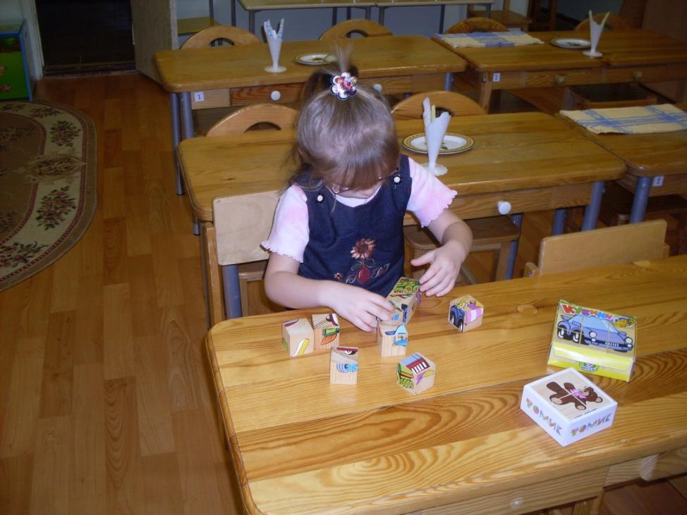
«Дидактические игры»

Slide 5
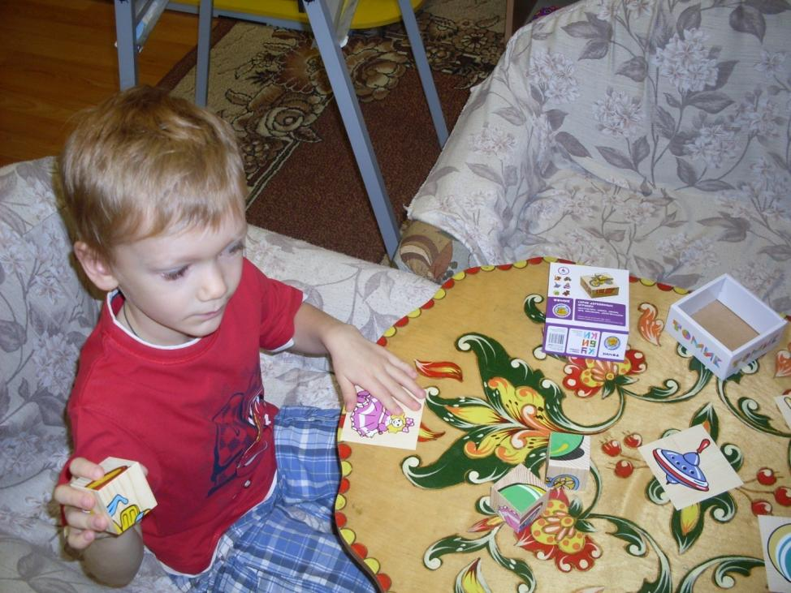

Slide 6
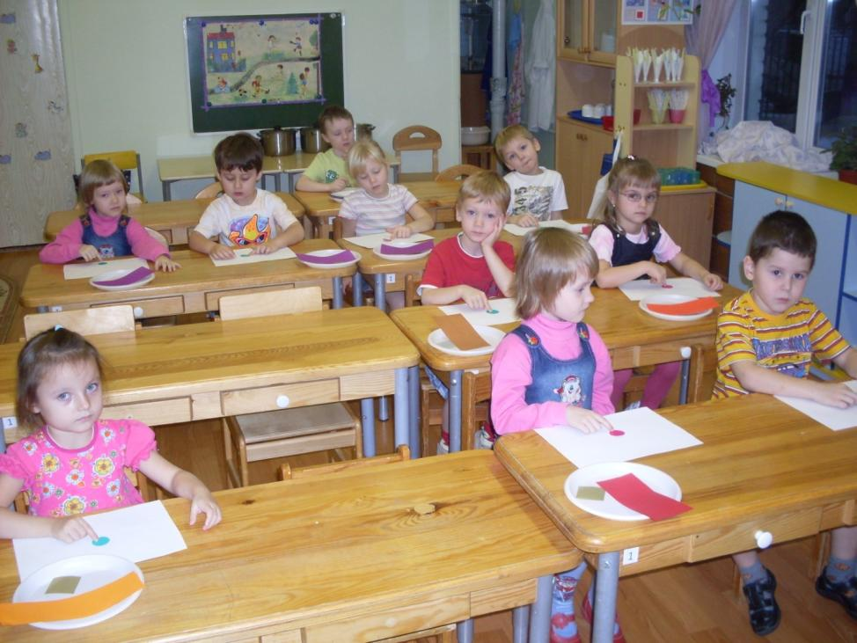

Slide 7
«Правила дорожного движения мы знаем!»

Slide 8
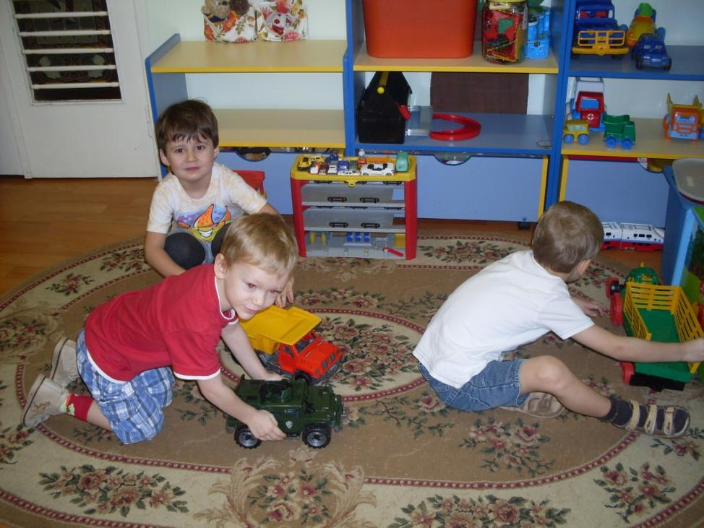

Slide 9
«Все в гости к нам!»

Slide 10
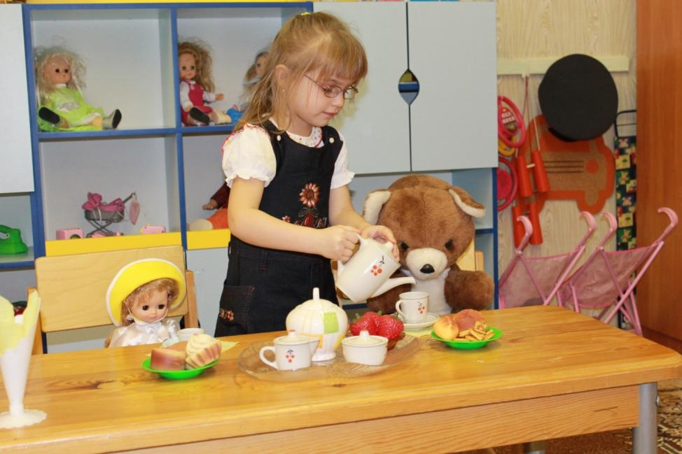
« Сюжетно-ролевые игры»

Slide 11
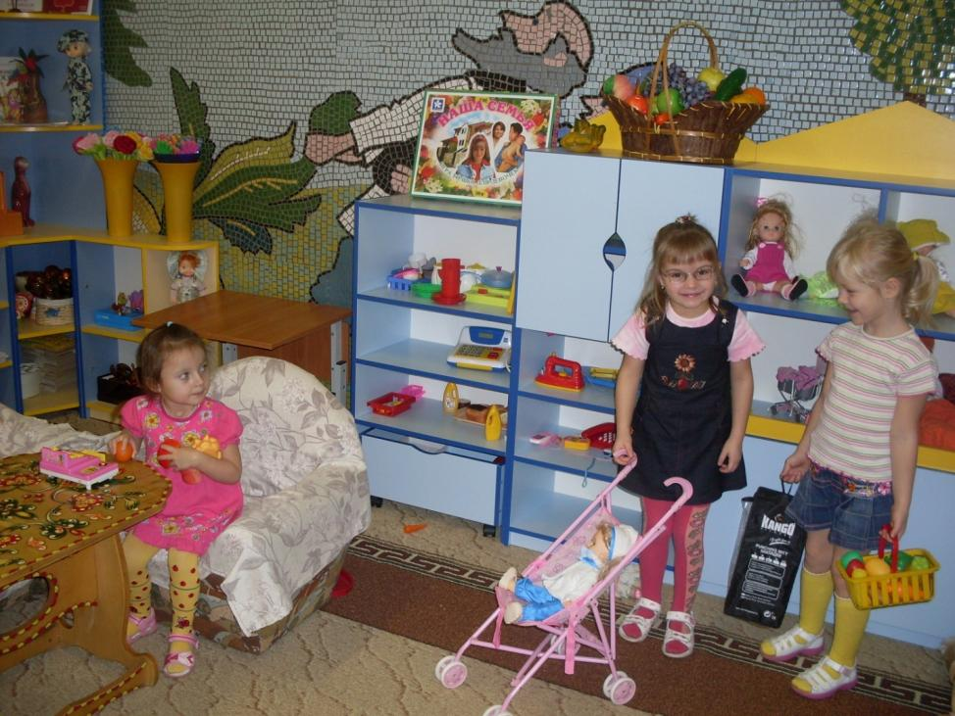

Slide 12
